Slide 1

期中專題發表
心理測驗
iSpan-MSIT60-微軟C#工程師就業養成班
報 告 人 : 魏 暐 倫

Slide 2

01
製作動機
Production intention
02
運用工具
Use tools
目 錄
03
時程安排
Schedule
04
簡易介紹
Simple introduction
05
遇到的困難&解決辦法
Solve the difficulties encountered

Slide 3

0
1
製作動機
Production intention

Slide 4
製作動機
先前接觸過類似測驗，加上對這方面頗有興趣
作為一種工具，可以幫助個人認識自己的強項與弱點，可以拿來做個人的自我認識
透過你問我答的方式，可以稍稍展現互動性
01

Slide 5
0
2
運用工具
Use tools

Slide 6

運用工具
HTML
製作網頁的架構
CSS
美編、美化畫面
JavaScript
製作簡易動畫、答題條件判斷
02

Slide 7
0
3
時程安排
Schedule

Slide 8
時程安排
18
19
20
21
22
23
24
02
題目確認
畫面排版、擬定
資料、素材蒐集
樣 式 美 編
內容定位
學 習 動 畫 特 效 製 作
答題判斷分析、設計
25
26
27
28
29
30
31
02
樣式美編
動畫製作
最 後 檢 查 確 認
製 作 簡 報
03

Slide 9
0
4
簡易介紹
Simple introduction

Slide 10
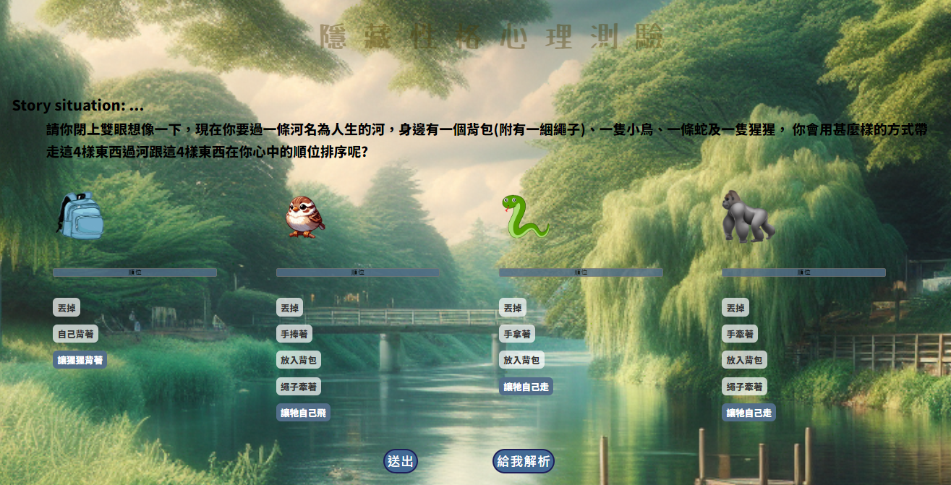
簡易介紹
答 案 選 項
04.1
答題完成先按送出
再按解析

Slide 11
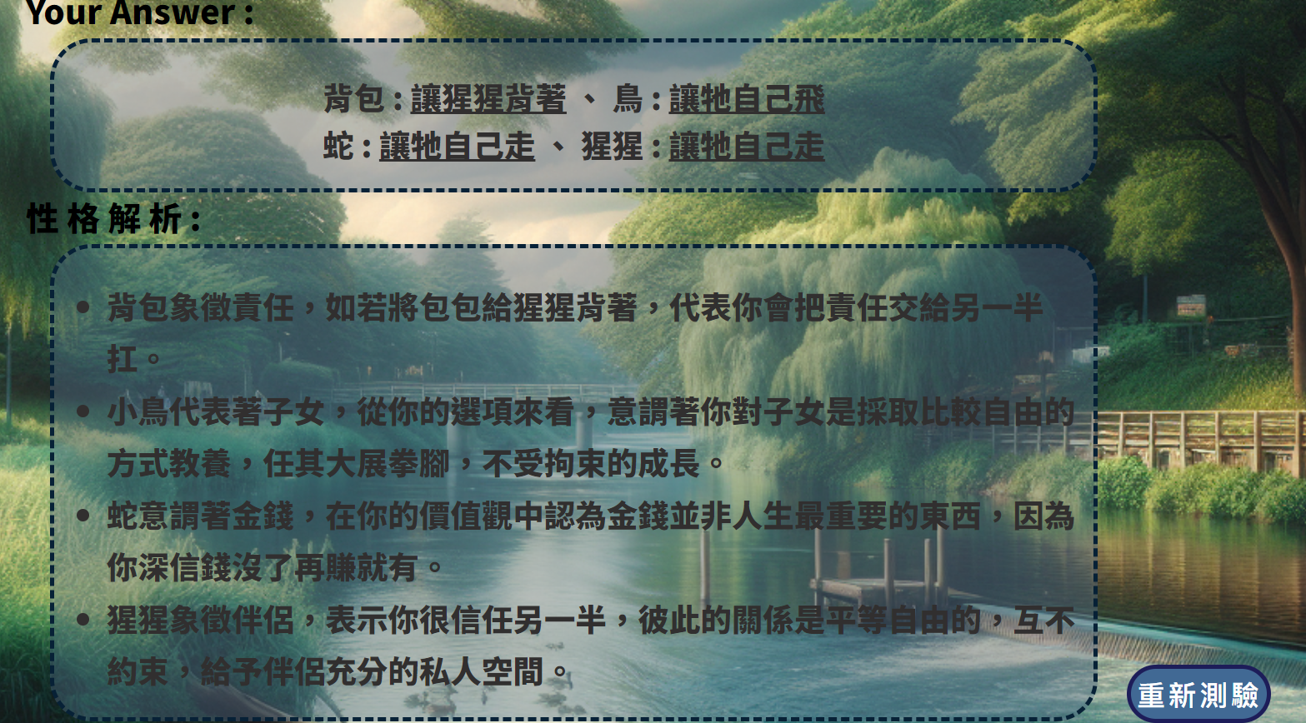
簡易介紹
答 案 選 項
帶入特效:隨時間出現
04.2
點選答案清除，回到選項作答區

Slide 12
0
5
遇到的困難&解決辦法
Solve the difficulties encountered

Slide 13
困難&解決
1.畫面排版的設定
遇 到 困 難 &
解 決 辦 法
2.畫面動畫特效的製作
ChatGPT
Google
W3schools
3.取得使用者输入的資料做運算或输出
4.答題的邏輯判斷撰寫
05

Slide 14
THANKS
感謝觀看
Thank you for watching
報告人 : 魏暐倫

